Slide 1

Kliininen hoitotyö: suomen kieli
Oppitunti 1
Tehnyt: Savonia-amk, CC-BY-NC 4.0
Kuvat: CC0 ja PPT Stock

Slide 2
Johdatus päivän aiheisiin
Opettaja voi aloittaa oppitunnin pienellä johdatuksella päivän aiheisiin: Opettaja näyttää kuvia (tässä diasarjassa on) ja pyytää opiskelijoita kertomaan / kirjoittamaan chatiin, mitä kuvassa on.
Näin opettaja saa käsityksen siitä, mitä opiskelijat jo osaavat. Samalla oppiminen tehostuu, kun uusi asia rakentuu aiemmin opitun päälle.
Huomioi, että osa dioista on vain opettajalle ja ne ovat silloin piilossa.
Huomioi myös, että osa lisätiedoista on Muistiinpanot-kohdassa diojen alla.

Slide 3
Päivän aiheet:
Kipu ja kipumittarit
Katetrointi ja kirjaaminen
Infektioiden torjunta ja aseptiikka
Pienkirurgisten toimenpiteiden sanasto
Aloita muistiinpanojen tekeminen!

Slide 4

Muistiinpanot ovat tärkeitä!
Kirjoita vihkoon aina, kun kuulet uuden sanan:
- Luennolla, kampuksella ja harjoittelussa.
Opettele sanomaan uudet sanat.
Voit kirjoittaa sanoista uusia lauseita.
Silloin muistat ne paremmin.
Kirjoita vihkoon myös fraaseja, joita tarvitset,
kun ohjaat potilaita.
Kysy opettajalta, jos et ymmärrä.

Slide 5

KIPU JA KIPUMITTARIT
Mitä kipusanoja muistat? Miten kysyt potilaalta kivusta?

Slide 6
Kipusanat
Kirjoita!
Ota esille kynä ja paperia. Kirjoita ensin numerot 1-5.
Opettaja sanoo viisi sanaa, jotka kuvailevat kipua. Kirjoita sanat paperille.
1.
2.
3.
4.
5.

Slide 7

Sanelun sanat opettajalle
terävä
2. jomottava
3. puristava
4. viiltävä
5. säteilevä
Kannattaa harjoitella myös ääntämistä: sanojen tarkastamisen yhteydessä opettaja voi sanoa sanat muutaman kerran ääneen ja pyytää opiskelijoita toistamaan.

Slide 8
Tarkista!
terävä
2. jomottava
3. puristava
4. viiltävä
5. säteilevä

Slide 9
Millainen kipu on...
terävää? >
jomottavaa? >
puristavaa? >
viiltävää? >
Säteilevää? >
kudosvauriokipu | reuma
leikkaushaavan kipu
jännityspäänsärky
hammaskipu
hermokipu, eli kipu ei rajoitu tiettyyn kohtaan | iskias
leviää alaselästä jalkaan

Slide 10
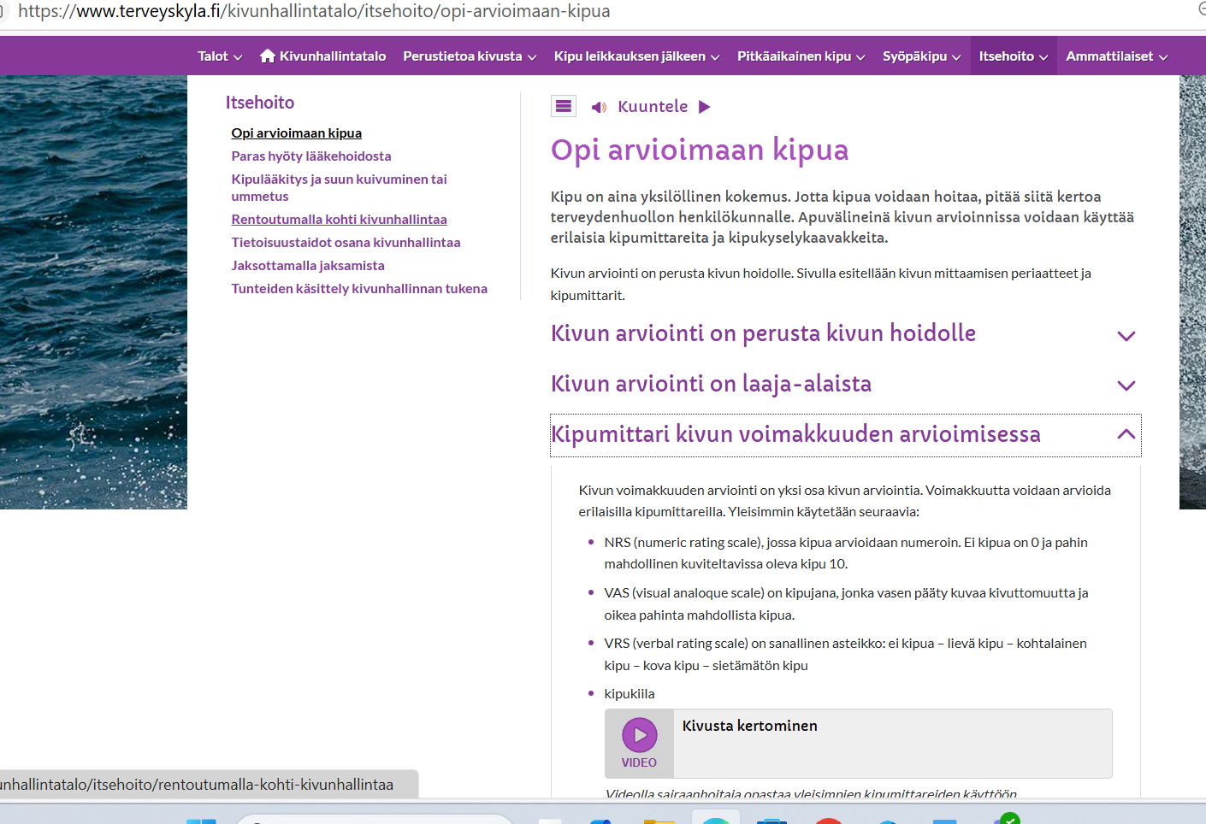
Opettajan ohjeet:
Kipumittareista kertovan videon (dia 10) löydät, kun klikkaat oikealla olevasta nuolesta otsikon "Kipumittari kivun voimakkuuden arvioimisessa" kohdalla:

Slide 11
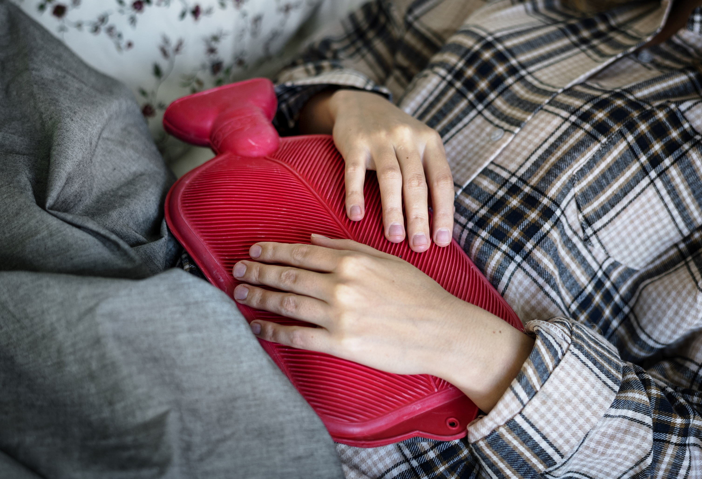
Miten kysyt potilaalta kivusta?
Milloin ja kuinka kauan?
Missä?
Millaista?
Mikä helpottaa / pahentaa?
Lääkitykset?
Muut sairaudet?
Kuinka kovaa kipu on?
Katsomme videon: Terveyskylä | Opi arvioimaan kipua
| Kipumittari kivun voimakkuuden arvioimisessa 2:57

Slide 12

Mitä kysyt case-potilaalta?
Puhu parin kanssa ja mieti, mitä kysyisit case-potilaalta:
Nainen tulee sairaanhoitajan vastaanotolle.
Esitiedot: 44-vuotias nainen valittaa pitkään jatkunutta päänsärkyä.
Millaisia kysymyksiä kysyt tällaiselta potilaalta?
Aikaa on 10 min.
Kirjoittakaa kysymykset.
Katsomme ne yhdessä.

Slide 13

Breakout room 10 min.

Slide 14
Mitä kysyt potilaalta?
Milloin
Kuinka kauan
Missä
Millaista
Kuinka kovaa
Onko sinulla muita
kipu alkoi?
kipu on jatkunut?
kipu tuntuu?
kipu on? (esim. jomottavaa)
kipu on? (esim. 1-10 NRS)
kipuun liittyviä oireita? (huimaus, pahoinvointi...)

Slide 15
Mitä kysyt potilaalta?
Mikä
Mikä
Mitä kipulääkkeitä
Kuinka paljon
Mitä muita lääkityksiä
Mitä sairauksia
Miten kipu vaikuttaa
helpottaa?
pahentaa?
olet käyttänyt?
olet käyttänyt kipulääkkeitä?
sinulla on?
sinulla on?
uneen, syömiseen ja toimintakykyyn?

Slide 16
Hyviä linkkejä kivusta:
Terveyskylän Kivunhallintatalo
Suomen kipu ry:n nettisivut
Voit katsoa nämä linkit kotona.
Voit kirjoittaa vihkoon uusia sanoja.

Slide 17
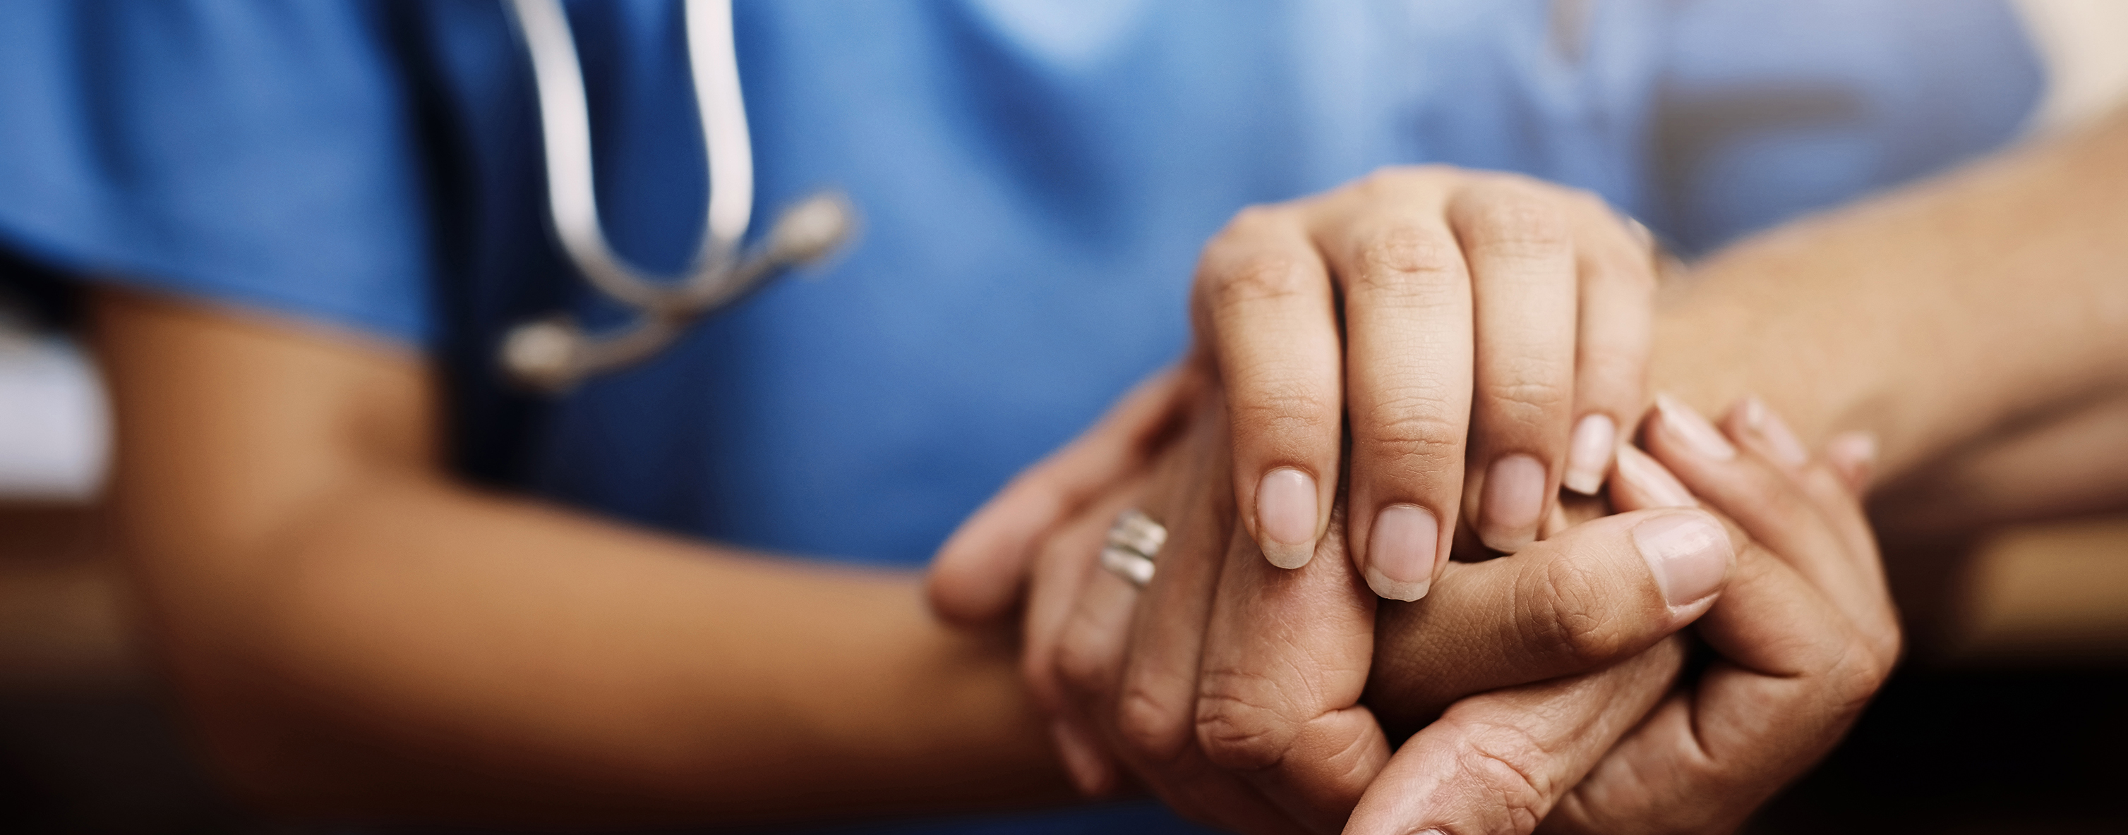
2. KATETROINTI
Miten potilasta rauhoitellaan toimenpiteen aikana?

Slide 18
Mitä sanot potilaalle katetroidessa?
Esittele itsesi:
Kerro mitä teet ja miksi:
Rauhoita:
Ohjaa asento:
Riisu:
Suojaa, puhdista, puuduta:
Katetroi:
Kysy potilaan vointia:
Kerro, että olet valmis:
Minä olen sairaanhoitaja...
Laitan sinulle katetrin, koska...
Tämä ei satu.
Voit mennä selinmakuulle.
Riisu sinun housut / Minä riisun...
Nyt puhdistan, voi tuntua viileälle.
Nyt laitan katetrin.
Miltä tuntuu?
Hyvä! Katetri on nyt paikoillaan.

Slide 19
Katetroinnin kirjaaminen
katetroinnin syy
katetrin asettamisen pvm ja klo
katetrin koko, materiaali ja malli
ballongin täyttömäärä
virtsan määrä ja väri
yritysten määrä
mahdolliset ongelmat (esim. eturauhanen, anatomia) ja tuotteet, joita kokeilit

Slide 20
Rakenteinen kirjaaminen potilastietojärjestelmään (Omni) 1/2
Hoidon tarve
  Otsikko -> Erittäminen:
  Virtsaamiseen liittyvä häiriö, virtsaumpi
  Vapaa teksti: Potilas ei ole saanut virtsattua leikkauksen jälkeen ja rakko tuntuu täydelle
Hoidon tavoite
  Otsikko -> Erittäminen
  Vapaa teksti: Potilas saa virtsattua

Slide 21
Rakenteinen kirjaaminen potilastietojärjestelmään (Omni) 2/2
Hoitotoimet
  Otsikko -> Erittäminen: Kestokatetrin laittaminen
  Vapaa teksti: Potilaalle laitettu ongelmitta kestokatetri CH12, balongissa 10 ml steriiliä vettä. Virtsaa lähtenyt pussiin tulemaan, virtsa kirkkaan keltaista, ei sakkaa.
Hoidon tulos
  PA (=parantunut)
  Vapaa teksti: katetroitu onnistuneesti.

Slide 22
Suomalainen hoidon tulosluokitus (SHTuL)
Hoidon tulos arvioidaan vähintään päivittäin. Eli sairaanhoitaja arvioi, miten tavoitteeseen on päästy.
EN -> Potilaan tilanteessa ei ole muutosta eli tilanne on ennallaan.
HUO -> Potilaan tilanne on huonontunut.
PA -> Potilaan tilanne on parantunut.
POIS -> Potilas ei enää tarvitse katetria eli hoidon tarve poistunut.
Tutustu tarkemmin tulosluokitukseen täällä:
Liite 3. SHTuL versio 3.0 - FinCC 4.0 -luokituskokonaisuuden käyttäjäopas - Oma työpöytä

Slide 23
Taustatiedoksi opettajalle:
FinCC 4.0 (Finnish Care Classification)
Suomalainen hoitotyön luokituskokonaisuus FinCC 4.0 sisältää
tarveluokituksen (SHTaL)
toimintoluokituksen (SHToL) ja
tulosluokituksen (SHTuL).

Slide 24

3. INFEKTIOIDEN TORJUNTA JA ASEPTIIKKA

Slide 25
Mikrobien tartuntareitit ja leviämisen estäminen
Puhu parin kanssa:
Mitä mikrobeja tiedät?
Miten mikrobit tarttuvat?
Miten voit estää mikrobien leviämistä hoitotyössä?
Teillä on 10 min. aikaa vastata kysymyksiin.
Kirjoita vastaukset paperille.
Tarkistamme vastaukset yhdessä.

Slide 26
Breakout room 10 min.

Slide 27
Mikrobien tartuntareitit ja leviämisen estäminen - vastaukset
→ Katsomme THL:n seminaarit ja koulutukset:
Miten mikrobit tarttuvat ja hoitoon liittyvät infektiot saavat alkunsa? | Videolla kohta 1:51-5:09
Voimme pysäyttää videon,
jos jokin sana on vaikea
tai haluamme harjoitella sen ääntämistä yhdessä.

Slide 28
Mikrobien tartuntareitit ja leviämisen estäminen - vastaukset
1. Mitä mikrobeja on? Noro, MRSA, influenssa...
2. Miten eli mitä eri reittejä mikrobit tarttuvat?
Kosketus, pisara, ilma, laitteen tai aineen kautta
(esim. kuumemittarit, alusastiat).
3. Miten voit estää mikrobien leviämisen?
→ Tavanomaiset varotoimet (huolellinen käsihygienia, suojainten käyttö ja oikeat työtavat) ovat aina käytössä.
→ Valitse muut varotoimet mikrobien tartuntareitin mukaan.

Slide 29
Tavanomaiset varotoimet:
huolellinen käsihygienia
tarvittaessa suojainten käyttö
oikeat työtavat, mm. eritetahradesinfektio sekä pisto- ja viiltovahinkojen ehkäisy.
→ Varotoimien tavoite on estää mikrobien leviäminen.
Noudata tavanomaisia varotoimia kaikkien asiakkaiden hoidossa.
Katso lisää kotona: Tavanomaiset varotoimet ja varotoimiluokat - THL
Notes:
"Tavanomaisia varotoimia on suositeltavaa noudattaa kaikkien asiakkaiden hoidossa, ja ne ovat perustana muiden varotoimiluokkien lisätoimille." -THL
Tavanomaiset varotoimet ja varotoimiluokat - THL

Slide 30
Varotoimiluokat
Tavanomaiset varotoimet ovat aina käytössä, ja muut varotoimet valitaan mikrobin tartuntareitin mukaan.
Esimerkiksi koronavirus SARS-CoV-2 voi tarttua kosketustartuntana, pisaratartuntana ja ilmavälitteisesti. Siksi pitää käyttää lisäksi:
- kosketusvarotoimia
- pisaravarotoimia sekä
- ilmaeristystä.
Lue lisää kotona: THL | Varotoimiluokat+29.1.2020.pdf
Notes:
Mikrobit voivat levitä useita eri tartuntareittejä: kosketustartunta, pisaratartunta, ilmavälitteinen tartunta, välineen tai aineen kautta (vehikkeli/vektori).

Slide 31
Kirjoita, mitä muistat!
Opiskelimme juuri tavanomaiset varotoimet ja muut varotoimet. Muistatko, mitä ne sisältävät?
Kirjoita chatiin tai vihkoon, mitä muistat!
Sinulla on 5 minuuttia aikaa.
Sen jälkeen tarkistamme yhdessä.
Mitä ovat tavanomaiset varotoimet?
Mitä ovat muut varotoimet?

Slide 32
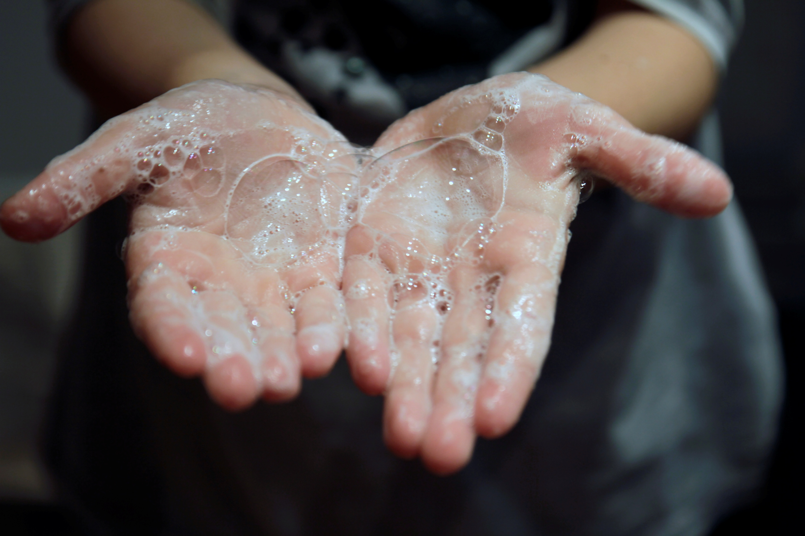
Tavanomaiset varotoimet:
huolellinen käsihygienia
tarvittaessa suojainten käyttö
oikeat työtavat:
eritetahradesinfektio sekä
pisto- ja viiltovahinkojen ehkäisy.

Slide 33

Muut varotoimet:
Valitset muut varotoimet mikrobin tartuntareitin mukaan.
Mahdolliset tartuntareitit ovat: kosketus, pisarat, ilma ja aine tai väline.
Muut varotoimet ovat:
  kosketusvarotoimet
  pisaravarotoimet
  ilmaeristys.
Notes:
Aine tai valine: yhteinen vehikkeli/vektori
Vierasesineet (kuumemittari, alusastia)
Katetrit
Lääkkeet
Avohoitolähteet (ruoka > listeria)

Slide 34
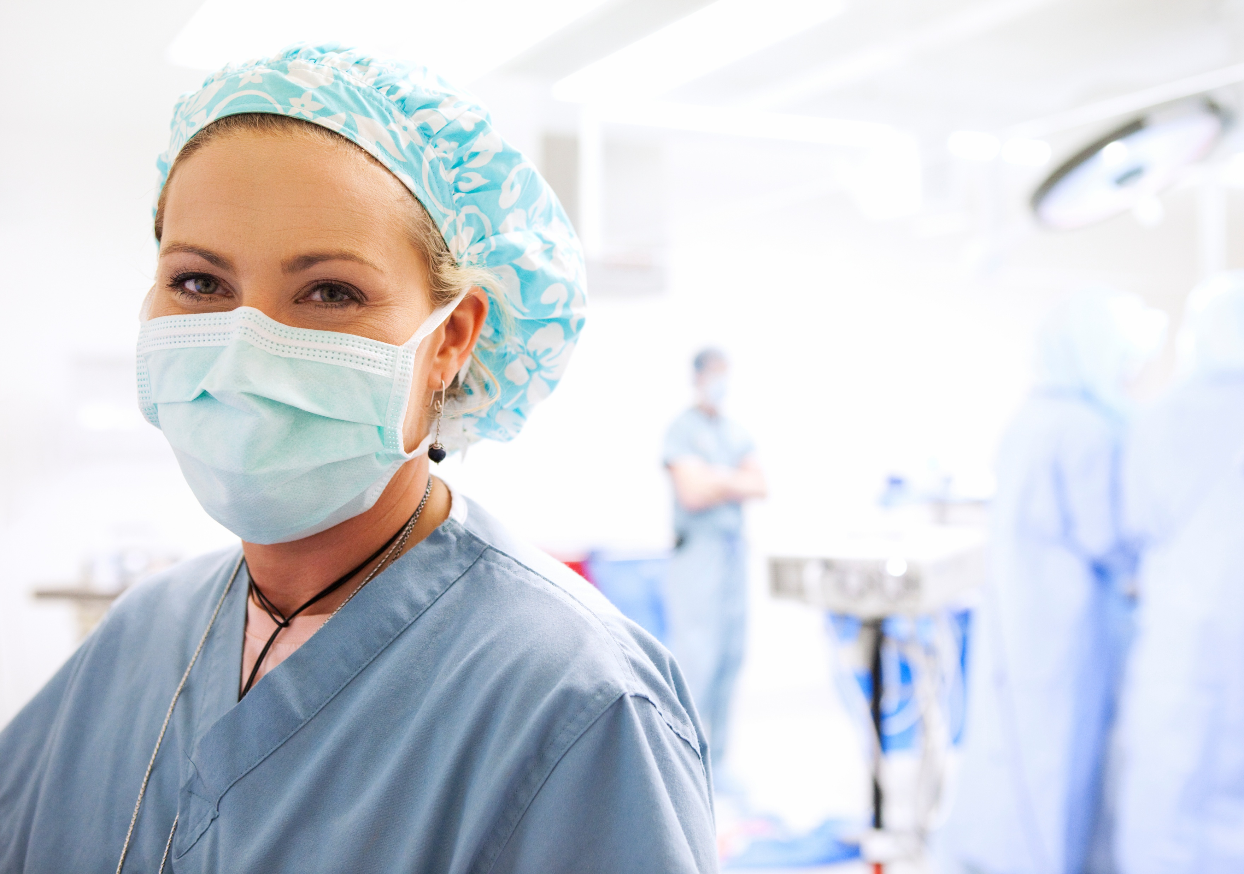
Suojaimet:
Suojakäsineet
Kirurginen suu-nenäsuojain
Kertakäyttöinen suojatakki
Hiussuojain
Steriili toimenpidepöytä
Käsien desinfektio /
kirurginen käsien desinfektio

Slide 35
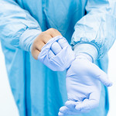
Suojainten riisumisjärjestys
Kiinnitä huomiota
suojainten riisumisjärjestykseen:
Minkä otat pois ensin?
Oikea järjestys estää mikrobin leviämisen sinun omien käsien kautta
sinuun itseesi ja ympäristöön.
Notes:
Kun mikrobilla on monta eri tartuntareittiä ja käytössä on useita varotoimiluokkia samanaikaisesti, pitää kiinnittää erityistä huomiota suojainten riisumisjärjestykseen.
Oikea riisumisjärjestys estää mikrobin leviämisen omien käsien kautta itseen ja ympäristöön.

Slide 36
Riisumisjärjestys: Mitä teet ensin?
Riisu suojatakki/haalari ja suojakäsineet
Desinfioi kädet
Riisu silmäsuojain/visiiri ja hiussuojain
Desinfioi kädet
Riisu hengityksensuojain
Desinfioi kädet.

Slide 37
Aseptinen toiminta pientoimenpiteissä
Pientoimenpide on invasiivinen eli elimistön sisälle ulottuva toimenpide. Se tehdään leikkaussalin ulkopuolella.
Pientoimenpiteitä ovat esim.
Tähystykset
Biopsia
Katetrointi
Kanylointi
Punktio

Slide 38
Aseptiikka Suomessa
Missä maissa sinä olet työskennellyt sairaanhoitajana? Tehdäänkö siellä näin?
Tee näin aina:
Pese aina kädet ennen kuin menet potilaan luokse.
Laita käsihuuhdetta ENNEN kuin laitat hanskat.
Laita käsihuuhdetta SEN JÄLKEEN kun otat hanskat pois.
ennen kuin = etukäteen
sen jälkeen = jälkikäteen

Slide 39
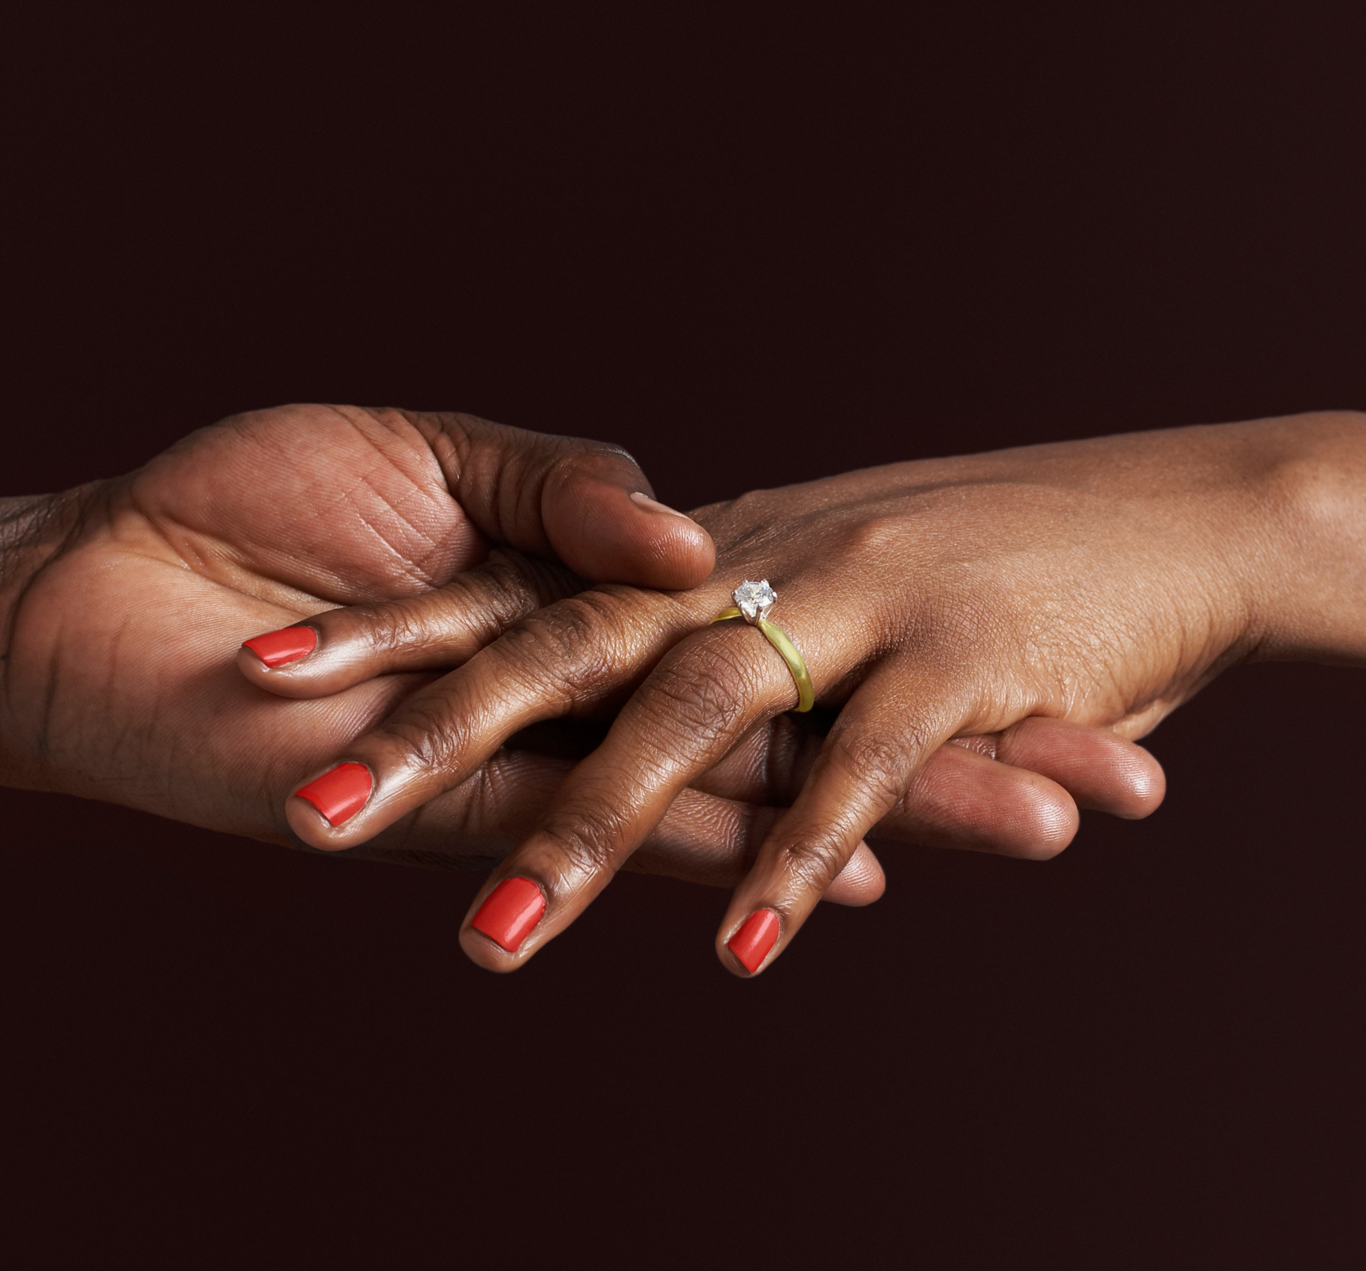
Aseptiikka Suomessa
Suomessa ei saa tehdä näin. Onko muissa maissa samat ohjeet?
Mitä et saa tehdä Suomessa?
Et saa laittaa hanskoja työtakin taskuun.
Et saa heiluttaa käsiä, että käsihuuhde kuivaisi.
Et saa käyttää sormuksia, kelloa tai tekokynsiä.
Et saa laittaa käsihuuhdetta hanskoihin.

Slide 40

Steriilin pöydän valmistelu
Seuraavassa taitopajassa harjoittelette steriilin pöydän tekemistä käytännössä.
Tänään opiskelemme siihen liittyvää sanastoa.
Mitä sanoja muistat steriilin pöydän tekemisestä?
Voit kirjoittaa chatiin.

Slide 41
Steriilin pöydän valmistelu: sanoja
hoitajan suojaimet: maski, myssy, käsineet
pintadesinfektioaine
steriili suojaliina
pöydän reunat ja jalat
steriili pakkaus : steriilit pakkaukset | Tarkista:
  eheys,
  värimuutokset,
  steriiliys ja
  viimeinen käyttöpäivämäärä | pvm
Notes:
Avustava hoitaja avaa steriilit tarvikkeet toimenpidelääkärille tai -hoitajalle.

Slide 42
Steriilin pöydän valmistelu: sanoja
steriilit pihdit
instrumentti : instrumentit
tarvike : tarvikkeet
käyttökunto
steriili suojaliina
estää mikrobikontaminaatio
Notes:
Avustava hoitaja avaa steriilit tarvikkeet toimenpidelääkärille tai -hoitajalle.

Slide 43
Steriilin pöydän valmistelu - ohjeet opettajalle
Instrumenttipöytä puhdistetaan pintadesinfektioaineella.
Pöytä peitetään steriilillä suojaliinalla, joka peittää myös pöydän reunat ja osin pöydän jalat.
Ennen steriilien pakkausten avaamista tarkistetaan niiden eheys, värimuutokset, steriiliys ja viimeinen käyttöpäivä.
Avustava hoitaja avaa steriilit tarvikkeet toimenpidelääkärille tai -hoitajalle.

Slide 44
Steriilin pöydän valmistelu – ohjeet opettajalle
Jos hoitaja on yksin valmistelemassa steriiliä pöytää, otetaan steriilit tarvikkeet ja pieninstrumentit pakkauksista steriilillä pihdillä.
Instrumentteja ja tarvikkeita ei pudoteta tai heitetä suojapakkauksista pöydälle.
Steriilin pöydän päälle tai sen yli ei kurkoteta.
Jos steriili instrumenttipöytä joudutaan valmistelemaan etukäteen, se peitetään riittävän isolla steriilillä suojaliinalla.
Pöytiä ei tehdä käyttökuntoon edellisenä päivänä. Näin estetään mikrobikontaminaatio.

Slide 45
Ohje opettajalle:
Katsotaan video steriilin pöydän valmistelusta (linkki seuraavalla dialla).
Opettaja pysäyttää videon aina, kun tulee joku hankala sana, ja selittää sanan.
Kannattaa myös harjoitella sanojen ääntämistä.
Sama video katsotaan uudestaan, mutta tällä kertaa ilman ääniä.
Opettaja näyttää pienen pätkän, ja pyytää sen jälkeen opiskelijoita kertomaan, mitä siinä tapahtui.

Slide 46
Videot steriilin pöydän valmistelusta
Katsomme videon steriilin pöydän tekemisestä yksin:
Sari Roos | Steriilin pöydän tekeminen yksin osa 1 1:02
Sari Roos | Steriilin pöydän tekeminen yksin osa 2 1:29
Sari Roos | Steriilin pöydän tekeminen yksin osa 3 2:20
> Opettaja lukee ääneen kuvatekstit.
> Klikkaamme “pause”, kun on vaikea sana.
> Opettelemme sanomaan sanat yhdessä.
Katso kotona video steriilin pöydän tekemisestä (kaksi hoitajaa). Pirjo Niskala | Steriilin pöydän valmistelu 3:35

Slide 47

4. PIENKIRURGINEN TOIMENPIDE
Mitä pienkirurgisia toimenpiteitä tiedät?

Slide 48
Mikä on pienkirurginen toimenpide?
Esimerkiksi:
Haavan ompelu/liimaus ja ompeleiden poisto
Vierasesineen poisto (esine, joka ei kuulu iholle)
Ihomuutoksen poisto (luomet, rasvapatit, kystat)
Tulehtuneen paiseen avaaminen ja tyhjentäminen
Pienkirurginen toimenpide tehdään yleensä paikallispuudutuksessa.
Pienkirurginen toimenpide kohdistuu yleensä ihoon ja ihonalaiskudoksiin (= ihon alla olevat kudokset).

Slide 49
Potilaan ohjaus toimenpiteen aikana
Onko sinulla allergioita?
Toimenpide tehdään paikallispuudutuksessa.
Desinfioin toimenpidealueen. Desinfiointiaine voi tuntua iholla kylmältä.
Toimenpidealueen ympärille laitetaan steriili liina. Älä koske enää alueelle.
Lääkäri ompeli haavan poistettavilla ompeleilla.
Mitä sanot potilaalle?
Allergiat?
Puudutus
Desinfiointi
Steriili liina
Ompeleet/tikit

Slide 50
Potilaan ohjaus toimenpiteen jälkeen 1/3
Mitä sanot potilaalle?
Ompeleiden poisto
Haavasidos
Haavan kastuminen
Saunominen
Varaa aika omaan terveyskeskukseen ompeleiden poistoa varten.
Voit poistaa haavasidoksen 24 tunnin päästä.
Voit kastella haavan 24 tunnin kuluttua toimenpiteestä.
Voit saunoa vuorokausi tikkien poiston jälkeen.

Slide 51
Potilaan ohjaus toimenpiteen jälkeen 2/3
Mitä sanot potilaalle?
Liikunta
Kivunhoito
Voit harrastaa liikuntaa, mutta vältä liikkeitä, jotka aiheuttavat venytystä haavalle.
Haavassa voi tuntua kipua, kun puudutus häviää. Voit ottaa tarvittaessa
Panadol 1 g kipuun.

Slide 52
Potilaan ohjaus toimenpiteen jälkeen 3/3
Mitä sanot potilaalle?
Tulehdusoireet
Koepalavastaukset
Ota yhteyttä omaan terveys-keskukseen, jos sinulla on kuumetta ja haavassa on tulehduksen merkkejä (turvotus, punoitus, kuumotus, kipu).
Leikkausalueelta otettiin koepala/ näyte, joka tutkitaan.
Saat tiedon koepalavastauksista postitse / lääkäri soittaa/ OmaKannasta jne.

Slide 53
KOTITEHTÄVÄT
Valmistaudu seuraavaan taitopajaan (taitopajan päivämäärä, viikonpäivä, kellonaika ja paikka).
Opiskele:
HUS - Aseptinen toiminta pientoimenpiteissä leikkaussalin ulkopuolella.pdf
Kymenlaakson hyvinvointialue: Pientoimenpiteiden-suojainsuositukset.pdf

Slide 54
Logot

